Slide 1
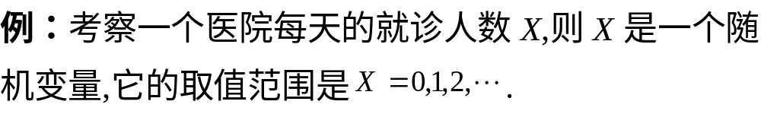
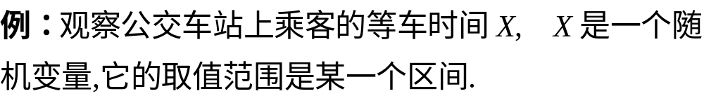
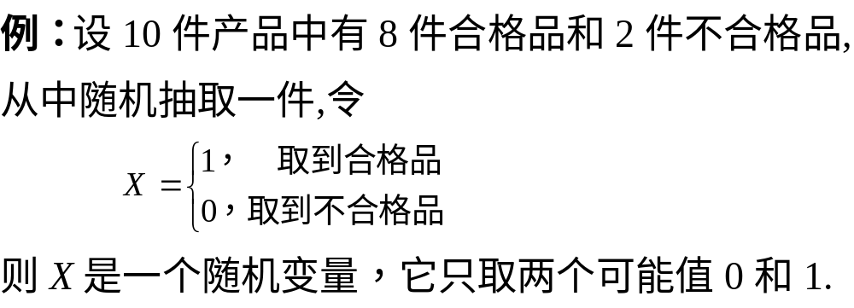
第二章 随机变量及其分布
为更好地揭示随机现象的规律性并利用数学工具描述其规律, 有必要引入随机变量来描述随机试验的不同结果.

Slide 2
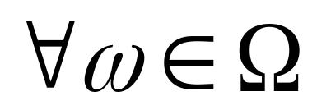
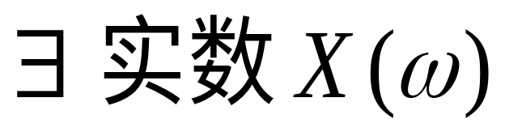
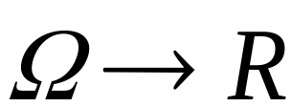
随机变量 ( random variable )
定义
设  是试验E的样本空间, 若
按一定法则
则称X ( ω)为  上的随机变量，简称r.v. X
随机变量 X 是
上的映射,具有如下特点
定义域 事件域 
随机性 X 的可能取值不止一个, 试验前只能
预知它的可能的取值，但不能预知取哪个值
概率特性 X 以一定的概率取某个值

Slide 3








例 设盒中有5个球 (2白3黑), 从中任抽3个,则
是一个离散型随机变量.
且 X(e) 的所有可能取值为:
例 设某射手每次射击打中目标的概率是0.8,现该射手 射了30次, 则
是一个离散型随机变量.
且 X(e) 的所有可能取值为:
例 某公共汽车站每隔 5 分钟有一辆汽车通过, 如果某人到达该车站的时刻是随机的, 则
是一个随机变量.
且 X(e) 的所有可能取值为:

Slide 4
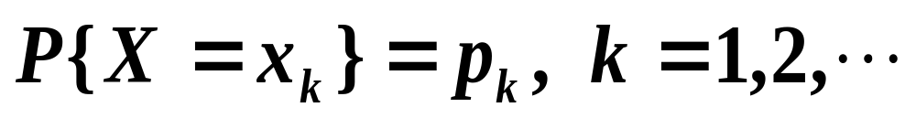
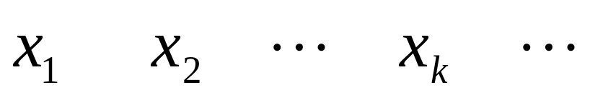
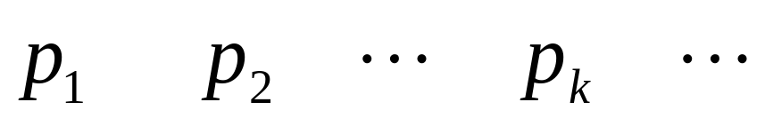
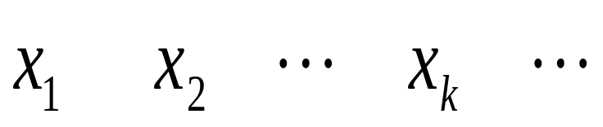
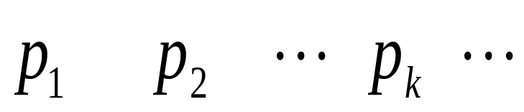
§1 离散型随机变量及其分布
离散随机变量及分布律
定义
若随机变量 X 的可能取值是有限个或可列个, 则称 X 为离散型随机变量
描述X 的概率特性常用概率分布律或分布律
即
X
或
P
或
X ~

Slide 5
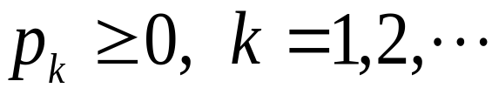
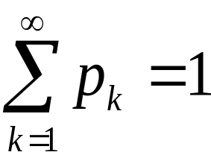
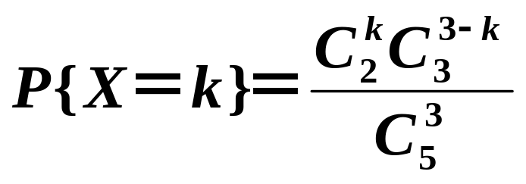

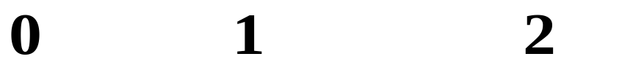
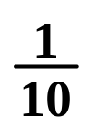

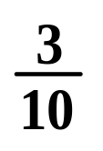

分布律的性质
非负性
归一性
例 设盒中有5个球 (2白3黑), 从中任抽3个,则求抽得的白球数X的分布律。
解：X 可取值0，1，2

Slide 6
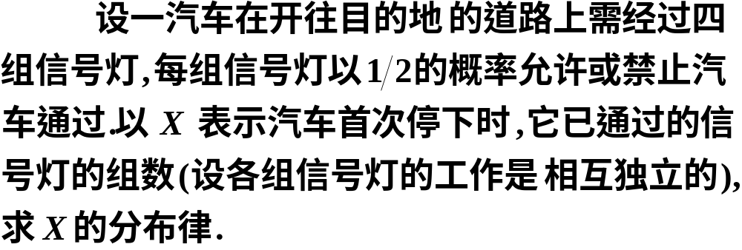





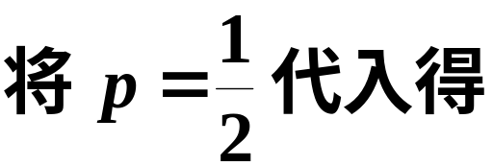





例
解
则有

Slide 7
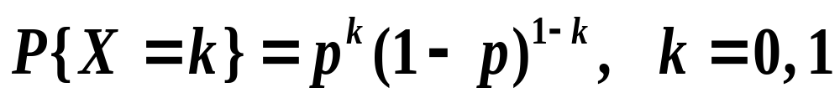
常见离散r.v.的分布
(1) 0 – 1 分布
X 1 0
0 < p < 1
P_{k} p 1 - p
或
凡试验只有两个结果, 常用0 – 1
应用
场合
分布描述, 如产品是否合格、人
口性别统计、系统是否正常、电力消耗
是否超标等等.

Slide 8
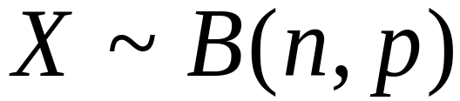
(2) 二项分布
n 重Bernoulli 试验中, X 是事件A 在 n 次试
验中发生的次数 , P (A) = p ,若
则称 X 服从参数为n, p 的二项分布，记作
0–1 分布是 n = 1 的二项分布
例 设某射手每次射击打中目标的概率是 p，现该射手射了30次, 以X表示命中目标的次数，求X的分布律。
解：X 可取值0，1，……30
n次伯努利试验，事件恰好发生k次

Slide 9
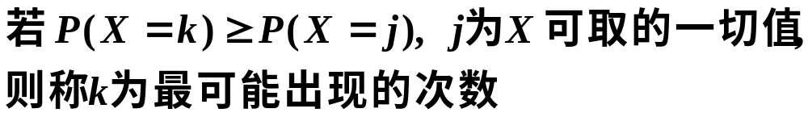
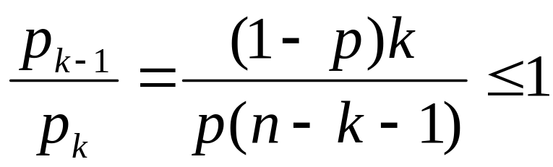
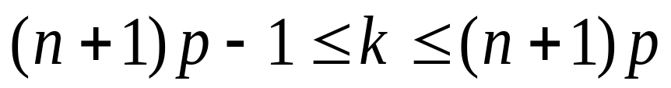
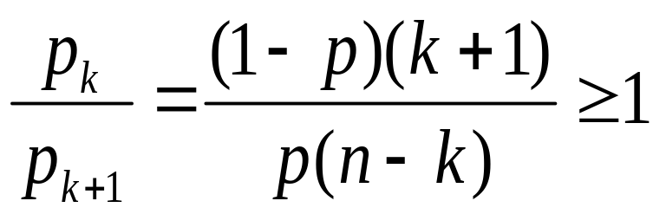
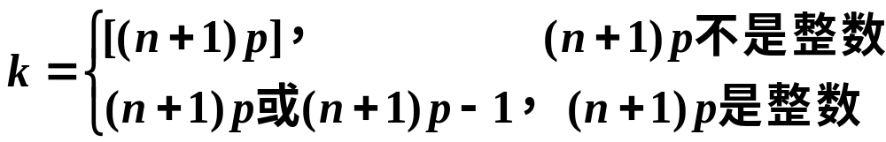
二项分布中最可能出现次数的定义与推导

Slide 10
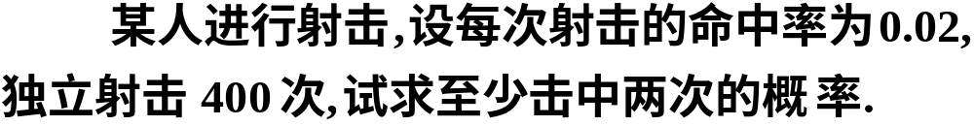




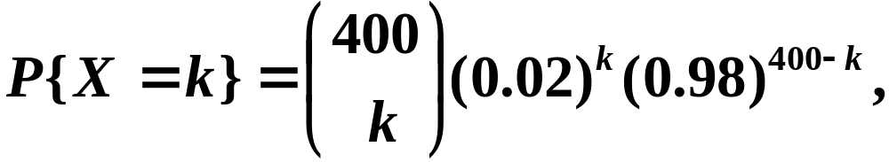


例
解
因此

Slide 11
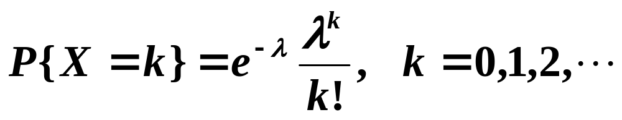


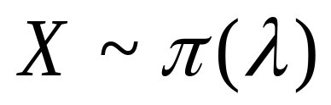

(3) Poisson 分布
若
其中
是常数，则称 X 服从参数为
的Poisson 分布.
记作
或
在生物学、医学、工业统计、保险科学及公用事业的排队等问题中 , 泊松分布是常见的。例如车站在一段时间来的乘客、容器在某一时间间隔内产生的细菌数、交换台的电话呼唤次数等, 都服从泊松分布.
Poisson 分布与二项分布有着密切关系。

Slide 12
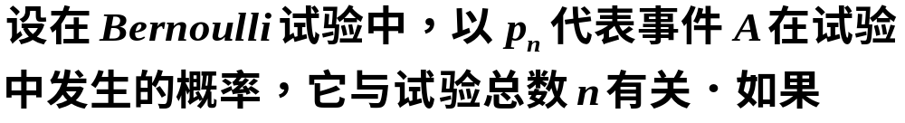
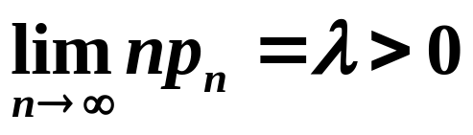
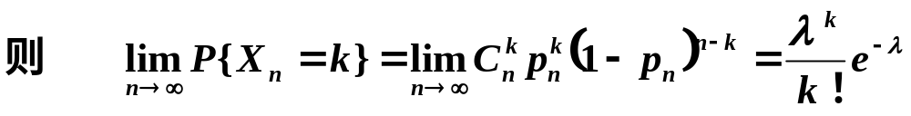
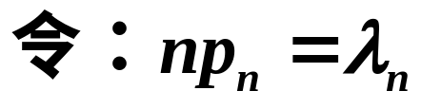
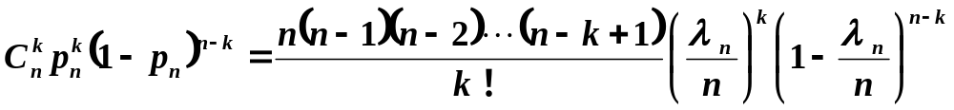
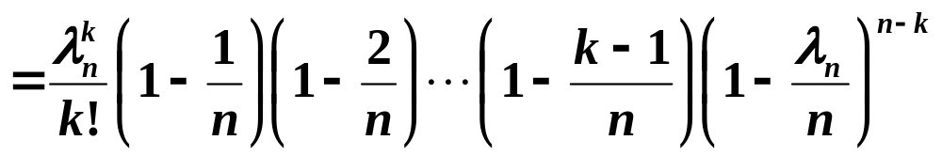
Poisson定理
证明：

Slide 13
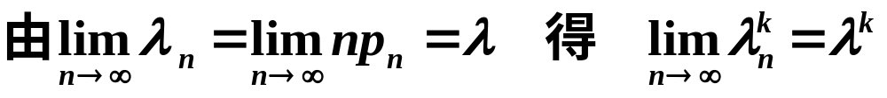
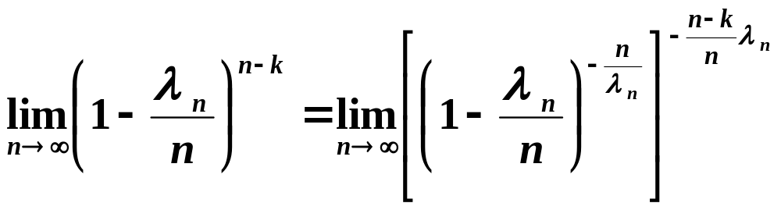
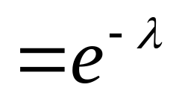
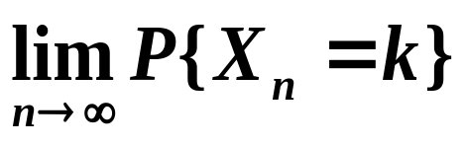
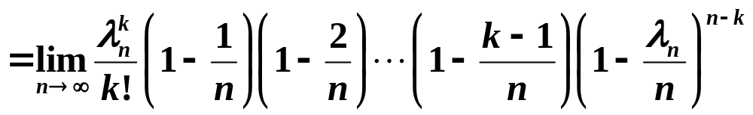
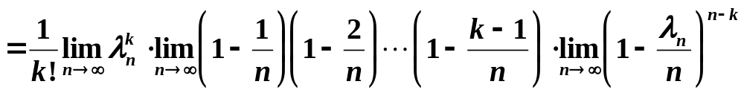
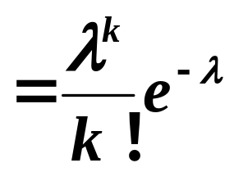
对于固定的 k，有
则

Slide 14
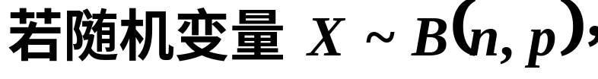

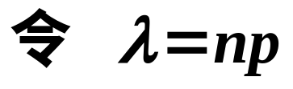
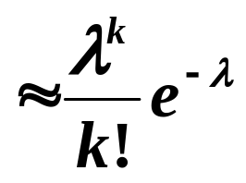
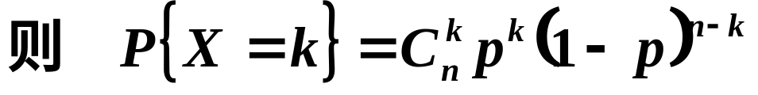

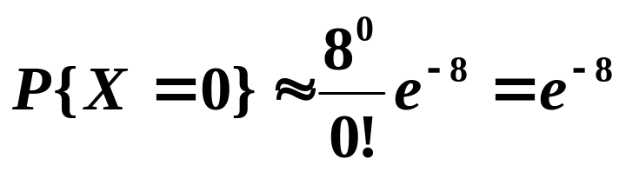
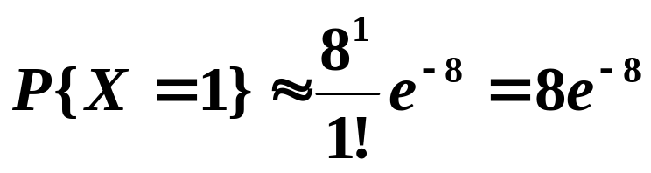
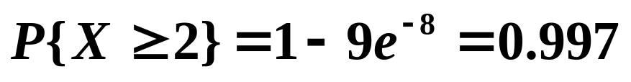
Poisson定理的应用
例
解

Slide 15





例 某厂产品不合格率为0.03, 现将产品装箱, 若要以不小于 90%的概率保证每箱中至少有 100 个合格品, 则每箱至少应装多少个产品？
解 设每箱至少应装100+n 个, 每箱的不合格品个数为X , 则 X ~ B ( 100 + n , 0.03 )
由题意
(100+n)0.03=3+0.03n
3
取 = 3
应用Poisson定理
λ
查Poisson分布表, =3
得 n +1 = 6 , n = 5

Slide 16




随机变量的分布函数
定义
设 X 为 r.v., x 是任意实数,称函数
累计概率
为 X 的分布函数.
用分布函数计算 X 落在( a ,b ] 里的概率：
（
]
（
]
]
]
a
b

Slide 17




分布函数的性质
F ( x ) 单调不减，即
且
F ( x ) 右连续，即

Slide 18




用分布函数表示概率
对于离散型随机变量 X ，其分布函数是

Slide 19






X
p_{k}
-1 2 3
例 设随机变量 X 的分布律为：
求 X 的分布函数.
解：当 x <-1 时，满足
X
x
-1
0
２
３
x
当
−
1
≤
x
<
2
时
,
满足 X x 的 X 取值为 X = -1,
X
x
x
-1
２
３

Slide 20






X
X
p_{k}
-1 2 3
x
x
-1
２
３
当
x 的 X 取值为 X = -1, 或 2
满足 X
同理当
1
-1 0 1 2 3 x

Slide 21



1
-1 0 1 2 3 x

Slide 22
作业2-1
P62 习题二 2，5，6，8

